Slide 1



操作系统

Slide 2


2 处理器管理
2.1 处理器
2.2 中断
2.3 进程管理
2.4 多线程技术
2.5 处理器调度

Slide 3
2.3 进程管理
2.3.1 进程及其状态
2.3.2 进程的数据描述
2.3.3 进程管理的实现
2.3.4 进程切换与模式切换
2.3.5 操作系统的执行模式

Slide 4
2.3.1 进程及其状态
进程的提出
进程是操作系统最基本最重要的概念，是为了刻画系统内部动态状况、描述运行程序活动规律而引进的新概念，所有多道程序设计操作系统都建立在进程的基础上。
操作系统引入进程主要两个目的:
目的1-刻画系统的动态性，发挥系统的“并发性”，
提高资源利用率。
目的2-它能解决系统的“共享性”，正确描述程
序的执行状态。

Slide 5
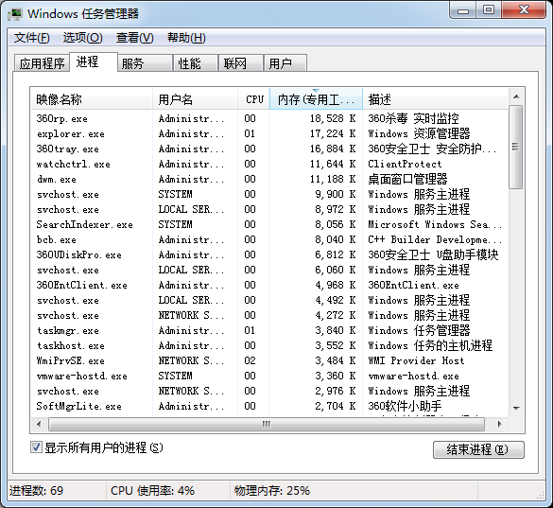
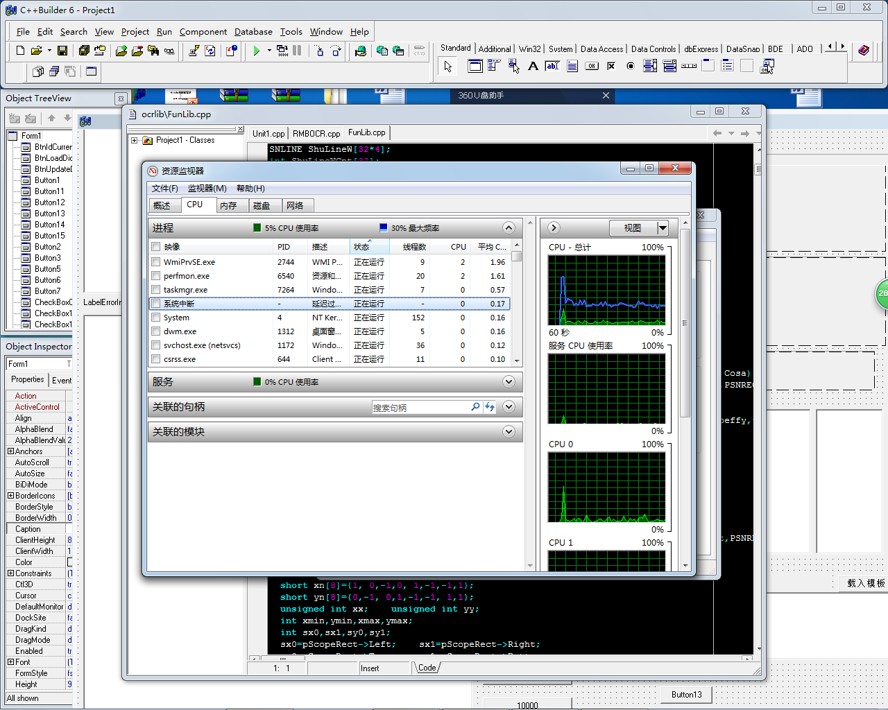
2.3.1 进程及其状态

Slide 6
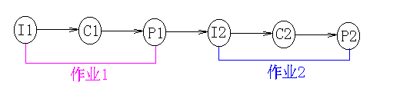
2.3.1 进程及其状态
程序的顺序执行
计算机出现以来，“程序”是使用广泛的一个概念，在多道程序设计技术出现之前，程序是顺序执行的。
例：在系统中有n个作业，每个作业都有三个处理步骤：首先输入用户的程序和数据（I_{i}），然后进行计算（C_{i}），最后将结果打印出来（P_{i} ）。
在计算机系统中只有一个程序在运行，这个程序独占系统中所有资源，其执行不受外界影响。一道程序执行完后另一道才能开始。

Slide 7
2.3.1 进程及其状态
程序顺序执行的特点
顺序性：处理机严格按照程序所规定的顺序执行，即每个操作必须在下一个操作开始之前结束。
封闭性：程序一旦开始执行，其计算结果不受外界的影响，因为一道程序独占系统资源，所以当程序的初始条件给定之后，其后的状态只能由程序本身确定，即只有本程序才能改变它。
可再现性：程序的结果与它的执行速度无关（即与时间无关），即只要程序的初始条件相同，它的执行结果是相同的，不论它在什么时间执行，也不管计算机的运行速度。

Slide 8
2.3.1 进程及其状态
程序的并发执行
为增强系统处理能力和提高资源利用率，现代操作系统普遍采用多道程序设计技术，多道程序设计技术一个重要特点就是程序并发执行。
例：在系统中有n个作业，每个作业都有三个处理步骤，输入数据、处理、输出。有些操作必须在其它操作之前执行，这是有序的，但有些操作是可以同时执行的。

Slide 9
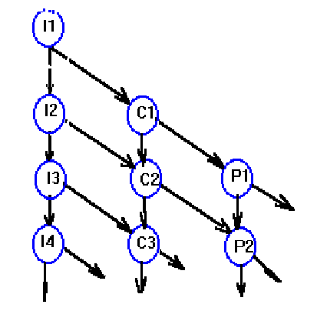
2.3.1 进程及其状态
程序的并发执行
I1、C1、P1的执行必须严格按照顺序，而C1与I2，I3、C2与P1是可以同时执行的。

Slide 10
2.3.1 进程及其状态
程序并发执行的特点
间断性：程序并发执行时，共享资源，致使它们之间相互制约，导致并发程序执行过程“走走停停”，具有“执行-暂停-执行”这种间断性的活动规律。
失去封闭性：多个程序并发执行，共享系统资源，因而资源的状态由多个程序来改变，致使程序的运行失去了封闭性。这样，某程序执行时，必然受其他程序影响。
不可再现性：计算结果和并发程序的执行速度有关。

Slide 11
2.3.1 进程及其状态
程序的并发执行
例：两个程序A和B，共享一个变量N（初值为1）。
程序A：N++；
程序B：P(N)；N=0；
程序A和B并发执行。
可能出现下述三种情况： N值
（1）N++； P(N)； N=0； （2，2，0）
（2）P(N) ；N=0； N++； （1，0，1）
（3）P(N) ；N++； N=0； （1，2，0）

Slide 12
2.3.1 进程及其状态
程序并发执行的特点
由于并发程序的上述这些特点，使得系统中的活动以及各种活动之间的相互关系非常复杂。在这样的多道程序系统中，程序这个概念会给我们带来困扰。这种静态的概念无法刻画程序的并发性，系统要寻找能够描述程序动态执行过程的概念，就是进程。
如何保证程序在并发执行时依然具有程序的3个基本特征？

Slide 13
2.3.1 进程及其状态
可再入程序
编译程序P
编译程序P编译源程序甲，从A点开始工作，执行到B点时需将信息记到磁盘上，且程序P在B点等待磁盘传输。
为提高系统效率，利用编译程序的“可再入”性，让编译程序P再为源程序乙进行编译，仍从A点开始工作。
A
(P的入口,处理源程序乙)
源程序甲
源程序乙
(P把源程序甲的信息记盘等磁盘完成)
B
问题 ：P程序处于什么状态呢？

Slide 14
2.3.1 进程及其状态
进程的提出
  操作系统必须全方位地管理计算机系统中运行的程序
  因此，操作系统为正在运行程序建立一个管理实体——进程

Slide 15
2.3.1 进程及其状态
进程的概念
  进程的概念是60年代初首先由麻省理工学院的MULTICS系统和IBM公司的TSS/360系统提出和实现的。
  进程是操作系统中最基本、最重要的概念之一，它对理解、描述和设计操作系统都具有非常重要的意义。

Slide 16
2.3.1 进程及其状态
进程的概念
  进程有很多各式各样的定义，如：
  程序在处理机上执行时所发生的活动称为进程（Dijkstra）
  一个具有一定功能的程序关于某个数据集合的一次运行活动。
  进程是一个程序与其数据在处理机上执行时所发生的活动，它是系统进行资源分配和调度的一个独立单位。
  本书将进程定义为：进程是具有独立功能的程序在某个数据集合上的一次运行活动，也是操作系统进行资源分配和保护的基本单位。

Slide 17
2.3.1 进程及其状态
进程的形式化定义
  一个进程包括五个实体部分，分别是：
  (OS管理运行程序的)数据结构P
  (运行程序的)内存代码C
  (运行程序的)内存数据D
  (运行程序的)通用寄存器信息R
  (OS控制程序执行的)程序状态字信息PSW

Slide 18
2.3.1 进程及其状态
进程与程序的联系与区别
程序是指令的有序集合，其本身没有任何运行的含义，是一个静态的概念。而进程是程序在处理机上的一次执行过程，它是一个动态的概念。进程是活的，程序是死的。
程序可以作为一种软件资料长期存在，而进程是有一定生命期的。程序是永久的，进程是暂时的。
注：程序可看作一个菜谱，而进程则是按照菜谱进行烹调的过程。
进程和程序组成不同：进程是由程序、数据和进程控制块三部分组成的。进程里面包含程序。
进程与程序的对应关系：通过多次执行，一个程序可对应多个进程；通过调用关系，一个进程可包括多个程序。

Slide 19
2.3.1 进程及其状态
进程的特征
动态性：进程是程序的执行，同时进程有生命周期。
并发性：多个进程可同存于内存中，能在一段时间内同时执行。
独立性：资源分配和调度的基本单位。
制约性：并发进程间存在制约关系，造成程序执行速度不可预测性，必须对进程的并发执行次序、相对执行速度加以协调。
结构特征：进程由程序块、数据块、进程控制块三部分组成。

Slide 20
2.3.1 进程及其状态
进程的三种基本状态
  进程在系统中的活动规律：
  进程的三种基本状态：
  运行态
  就绪态
  等待态（又称阻塞态）
执行 暂停 执行

Slide 21
2.3.1 进程及其状态
进程的三种基本状态
  （1）运行态(running)
  当进程得到处理机，其执行程序正在处理机上运行时的状态称为运行状态。
  在单CPU系统中，任何时刻最多只有一个进程处于运行状态。在多CPU系统中，处于运行状态的进程数最多为处理机的数目。
  （2）就绪状态(ready)
  当一个进程已经准备就绪，一旦得到CPU，就可立即运行，这时进程所处的状态称为就绪状态。系统中有一个就绪进程队列，处于就绪状态进程按某种调度策略存在于该队列中。
万事具备，只欠CPU

Slide 22
2.3.1 进程及其状态
进程的三种基本状态
  （3）等待态（阻塞态）（Wait / Blocked ）
  若一个进程正等待着某一事件发生(如等待输入输出操作的完成)而暂时停止执行的状态称为等待状态。
  处于等待状态的进程不具备运行的条件，即使给它CPU，也无法执行。系统中有几个等待进程队列（按等待的事件组成相应的等待队列）。

Slide 23
2.3.1 进程及其状态
进程的三种基本状态
  进程在执行过程中，任一时刻必然处于上述三种状态之一，进程在执行过程中其状态将发生变化。
⑴运行态→等待态：
等待资源、I/O、信号
⑵等待态→就绪态：
事件已经发生（如I/O
完成）
运行态
选中
出现等待事件
⑶就绪态→运行态：
处理器空闲时选择
更高优先权进程抢占
落选
就绪态
等待态
⑷运行态→就绪态：
运行时间片到、
有更高优先权进程
等待事件结束

Slide 24
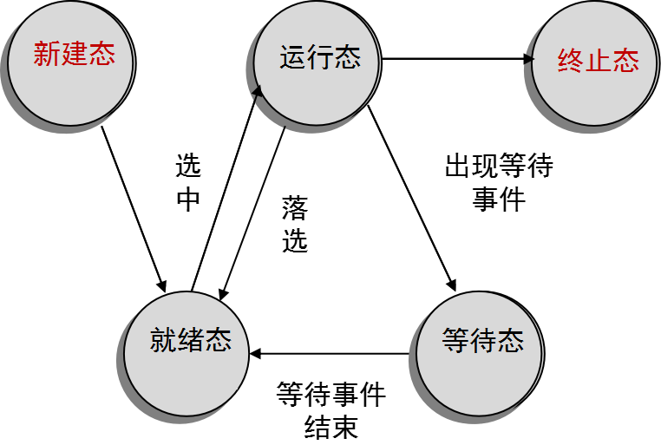
2.3.1 进程及其状态
进程五态模型及其转换

Slide 25
2.3.1 进程及其状态
具有挂起功能的进程状态及其转换
由于系统不断创建进程，系统资源特别是主存已不能满足进程运行要求，此时必须将某些进程挂起（suspend），置于磁盘对换区，释放其所占资源，暂时不启用低级调度，起到平滑负载的目的。
系统出故障，需暂时挂起一些进程。
用户调试程序过程中，可以请求挂起其进程。

Slide 26
2.3.1 进程及其状态
进程挂起的选择与恢复
一般选择等待态进程进入挂起等待态
也可选择就绪态进程进入挂起就绪态
运行态进程还可以挂起自己
等待事件结束后，挂起等待态进入挂起就绪态
一般选择挂起就绪态进程予以恢复
运行态
出现等
待事件
选中
落选
挂起
就绪态
等待态
等待事
件结束
解除挂起
挂起
解除挂起
挂起
等待事
件结束
挂起就绪态
挂起等待态

Slide 27
2.3.1 进程及其状态
挂起进程特征：
此进程不能立即执行
等待事件独立于挂起事件，事件结束并不导致进程具备执行的条件
进程进入挂起状态是由于操作系统、父进程或进程自身阻止其运行
进程挂起状态结束命令只能通过操作系统或父进程发出

Slide 28
2.3.1 进程及其状态
练习
进程的三个基本状态是（1）（2）（3）。由（4）到（5）是由进程调度所引起的；由（6）到（7）是正在执行的进程发生了某事件，使之无法继续执行而引起的。
A . 挂起 B . 阻塞 C . 就绪 D . 执行 E . 完成
1 2 3
B
C
D
4 5
C
D
6 7
D
B

Slide 29
2.3.1 进程及其状态
练习
1、在一个单处理机系统中，存在5个进程，最多可有（1）个进程处于就绪队列；如果这5个进程中有一个系统进程IDLE（也叫空转进程，因为它只是不断循环地执行空语句），则最多可有（2）个进程处于阻塞状态。
A . 5 B . 4 C . 3 D . 2 E . 1 F . 0
2、进程状态由就绪态转换为运行态是由（ ）引起的。
A . 中断事件 B . 进程状态转换
C . 进程调度 D . 为程序创建进程
3、进程从运行状态进入就绪状态的原因可能是( )
A.被选中占有处理机 B.等待某一事件
C.等待的事件已发生 D.时间片用完
B

Slide 30
2.3.1 进程及其状态
练习
4、下面对进程的描述中，错误的是（ ）
A.进程是动态的概念 B.进程执行需要CPU
C.进程是有生命期的 D.进程是指令的集合
5、引入进程的原因是( )
A．提高资源的利用率和控制程序的执行
B．提高资源的利用率和正确描述程序的执行情况
C．提高程序的执行速度和控制程序的执行
D．提高程序的执行速度和正确描述程序的执行情况

Slide 31
2.3.1 进程及其状态
练习
6、进程有三种基本状态，可能的状态转换是( )
A．就绪态到运行态、就绪态到等待态、等待态到运行态
B．就绪态到运行态、等待态到就绪态、运行态到等待态
C．就绪态到运行态、等待态到就绪态、等待态到运行态
D．运行态到就绪态、就绪态到等待态、等待态到运行态

Slide 32
2.3.2 进程的数据描述
进程控制块，Process Control Block
进程控制块PCB是OS用于记录和刻画进程状态及环境信息的数据结构
借助PCB，OS可以全面管理进程的物理实体，刻画进程的执行现状，控制进程的执行
标识
信息
进程标识
用户可见寄存器内容
现场
信息
控制/状态寄存器内容
用户/核心栈指针
进程调度相关信息
进程程序/数据地址
进程队列指引元
控制信息
进程通信相关信息
进程处理器使用信息
进程特权信息
进程资源清单

Slide 33
2.3.2 进程的数据描述
进程控制块 - 标识信息
用于存放唯一标识该进程的信息
  系统分配的标识号
  系统分配的进程组标识号
  用户定义的进程名
  用户定义的进程组名

Slide 34
2.3.2 进程的数据描述
进程控制块 - 现场信息
用于存放该进程运行时的处理器现场信息
  用户可见寄存器内容：数据寄存器、地
  址寄存器
  控制与状态寄存器内容：PC、IR、PSW
  栈指针内容：核心栈与用户栈指针

Slide 35
2.3.2 进程的数据描述
进程控制块 - 控制信息
用于存放与管理、调度进程相关的信息
调度相关信息：状态、等待事件/原因、优先级
进程组成信息：代码/数据地址、外存映像地址
队列指引元：进程队列指针、父子兄弟进程指针
通信相关信息：消息队列、信号量、锁
进程特权信息：如内存访问权限、处理器特权
处理器使用信息：占用的处理器、时间片、处理器使用时间/已执行总时间、记账信息
资源清单信息：如正占有的资源、已使用的资源

Slide 36
2.3.2 进程的数据描述
进程映像，Process Image
某一时刻进程的内容及其执行状态集合：
进程控制块: 保存进程的标识信息、状态信息和
控制信息
进程程序块: 进程执行的程序空间
进程数据块: 进程处理的数据空间，包括数据、
处理函数的用户栈和可修改的程序
核心栈: 进程在内核模式下运行时使用的堆栈，
中断或系统过程使用
进程映像是内存级的物理实体，又称为进程的内
存映像

Slide 37
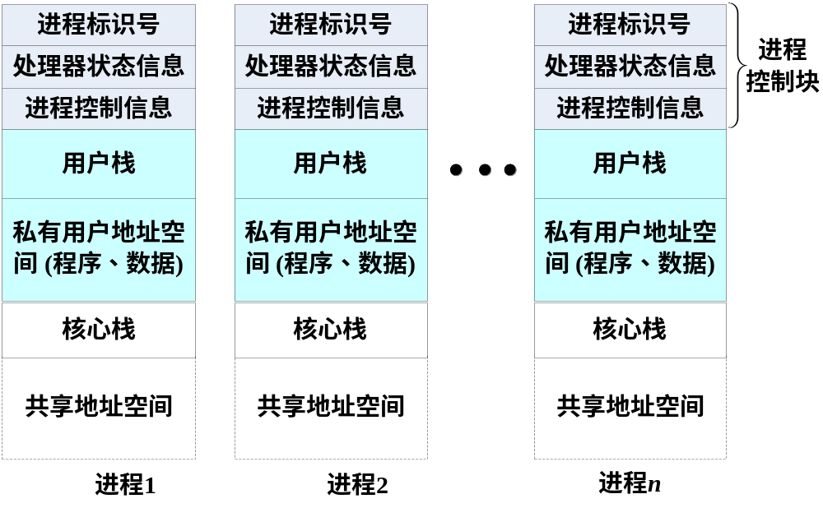
2.3.2 进程的数据描述
进程的内存映像示意图

Slide 38
2.3.2 进程的数据描述
进程上下文，Process context
进程在系统中存在及活动除本身映像外，还需要环境支撑。包括CPU现场和Cache中的执行信息
操作系统中把进程物理实体和支持进程运行的环境合称为进程上下文。
进程在其当前上下文中运行，当系统调度新进程占有处理器时，新老进程随之发生上下文切换。即保存老进程状态而装入被保护了的新进程的状态，以便新进程运行。

Slide 39
2.3.2 进程的数据描述
进程上下文，Process context
用户级上下文：由正文（程序）、数据、共享存储区、用户栈组成，占用进程的虚地址空间。
寄存器上下文：由程序状态字寄存器、指令计数器、栈指针、控制寄存器、通用寄存器等组成。
系统级上下文：由进程控制块、主存管理信息（页表或段表）、核心栈等组成。由操作系统定义的数据结构。

Slide 40
2.3.2 进程的数据描述
进程队列及其管理
处于同一状态的所有PCB组织在一起的数据结构称为进程队列。例如运行队列、就绪队列、等待队列。
同一状态进程的PCB既可按先来先到的原则排成队列;也可按优先数或其它原则排成队列。
通用队列组织方式：
链接方式
索引方式

Slide 41
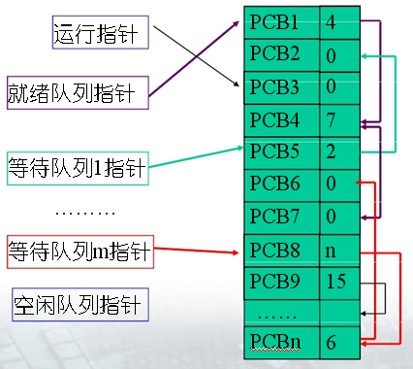
2.3.2 进程的数据描述
链接方式
相同状态的进程PCB通过链接指针链接成一个队列。
不同状态的进程可排成不同的队列，如运行队列、就绪队列、等待队列。等待队列按等待原因不同可排成多个等待队列。

Slide 42
2.3.2 进程的数据描述
索引方式
对具有相同状态的进程，分别设置各自的PCB索引表，如就绪索引表、等待索引表，记录PCB在PCB表中的地址。
PCB表
运行队列指针
PCB1
就绪索引表
PCB2
…
PCB2
就绪表指针
PCB3
PCB3
等待表1指针
PCB4
PCB4
PCB5
等待表2指针
PCB5
等待索引表1
PCB6
PCB6
…
…
…
空闲表指针
…
PCBn
PCBn

Slide 43
2.3.3 进程管理的实现
概念级的OS进程管理软件
关键的进程管理软件包括：
系统调用/中断/异常处理程序
队列管理模块
进程控制程序
进程调度程序（独立进程居多）
进程通信程序（多个程序包）
终端登录与作业控制程序、性能监控程序、审计
程序等外围程序

Slide 44
2.3.3 进程管理的实现
就绪队列
完成
提交
指派
处理器
超时/抢占
事件1等待队列
事件1
出现
等待事件1
事件2等待队列
事件2
出现
等待事件2
……
事件n等待队列
事件n
出现
等待事件n
进程实现的队列模型

Slide 45
2.3.3 进程管理的实现
队列管理模块
队列管理模块是操作系统实现进程管理的核心模块
操作系统建立多个进程队列，包括就绪队列和等待队列
按需组织为先进先出队列与优先队列
队列中的进程可以通过PCB中的队列指引元采用单/双指引元或索引连接
出队和入队操作
进程与资源调度围绕进程队列展开

Slide 46
2.3.3 进程管理的实现
进程的控制与管理
进程是有生命周期的：产生、运行、暂停、终止。进程生命周期的动态变化过程由进程管理程序来控制。
进程的控制和管理包括：
进程创建
进程撤消
进程阻塞
进程唤醒
进程挂起
进程激活

Slide 47
2.3.3 进程管理的实现
原语
这些控制和管理功能由操作系统中的原语实现。
原语是在核心态执行、完成系统特定功能的不可分割的过程。
原语的特点：原子性。执行过程中不允许被中断，是一个不可分割的基本单位，原语的执行是顺序的而不可能是并发的。
原语本身由若干指令组成，要么全做，要么全不做。不允许打断，不可分割，不允许并发

Slide 48
2.3.3 进程管理的实现
进程创建
进程创建类似于人出生后要到派出所报户口。
进程创建过程：
（1）在进程列表中增加一项，从PCB池中申请一个空闲PCB，为新进程分配惟一的进程标识符；
（2）为新进程的进程映像分配地址空间。由进程管理程序确定加载至进程地址空间中的程序；
（3）为新进程分配除主存空间外的其他各种所需资源；
（4）初始化PCB，如进程标识符、处理器初始状态、进程优先级等；
（5）把新进程状态置为就绪态，并移入就绪进程队列；
（6）通知操作系统的某些模块，如记账程序、性能监控程序。

Slide 49
2.3.3 进程管理的实现
进程撤销
进程完成其任务或出现严重错误后，操作系统调用进程撤消原语撤消进程。
进程撤销过程：
（1）根据撤销进程标识号，从相应队列中找到并移出它；
（2）将该进程拥有的资源归还给父进程或操作系统；
（3）若该进程拥有子进程，先撤销它的所有子进程，以防它们脱离控制；
（4）回收PCB，并归还到PCB池。

Slide 50
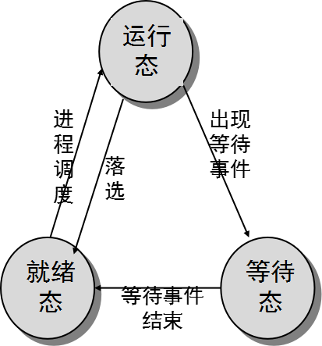
2.3.3 进程管理的实现
进程阻塞和唤醒
进程阻塞
当一个处在运行状态的进程，因等待某个事件的发生（如等待打印机）而不能继续运行时，进程将调用阻塞原语来阻塞自己，进程的状态由运行态转换为等待态（阻塞态）。
当等待事件完成时，会产生一个中断，激活操作系统，在系统控制下将被阻塞的进程唤醒，这个进程将由阻塞状态转换成就绪状态。
进程唤醒

Slide 51
2.3.3 进程管理的实现
进程阻塞和唤醒
进程阻塞步骤：
（1）停止进程执行，保存现场信息到PCB；
（2）修改进程PCB有关内容，如进程状态由运行态改为等待态等，并把修改状态后的进程移入相应事件的等待队列中；
（3）转入进程调度程序去调度其他进程运行。
进程唤醒步骤：
（1）从相应的等待队列中移出进程；
（2）修改进程PCB的有关信息，如进程状态改为就绪态，并移入就绪队列；
（3）若被唤醒进程比当前运行进程优先级高，重新设置调度标志。

Slide 52
2.3.3 进程管理的实现
进程挂起和激活
进程挂起：修改状态并出入相关队列，收回内存等资源送至对换区
进程激活(解挂)：分配内存，修改状态并出入相关队列

Slide 53
2.3.4 进程切换与模式切换
进程切换
进程切换指从正在运行的进程中收回处理器，让待运行进程来占有处理器运行
进程切换实质上就是被中断运行进程与待运行进程的上下文切换，处理过程是：
保存被中断进程的上下文
转向进程调度
恢复待运行进程的上下文

Slide 54
2.3.4 进程切换与模式切换
模式切换
进程切换必须在操作系统内核模式下完成，这就需要模式切换
模式切换又称处理器状态切换，包括：
用户模式到内核模式
由中断/异常/系统调用中断用户进程执行而触发
内核模式到用户模式
OS执行中断返回指令将控制权交还用户进程而触发

Slide 55
2.3.4 进程切换与模式切换
模式切换的具体工作流程
中断装置完成正向模式切换，包括：
处理器模式转为内核模式
保存当前进程的PC/PSW值到核心栈
转向中断/异常/系统调用处理程序
中断返回指令完成逆向模式转换，包括：
从待运行进程核心栈中弹出PSW/PC值
处理器模式转为用户模式

Slide 56
2.3.4 进程切换与模式切换
进程切换的具体工作流程
(中断/异常等触发)正向模式切换并压入PSW/PC
保存被中断进程的现场信息
处理具体中断/异常
把被中断进程的系统堆栈指针SP值保存到PCB
调整被中断进程的PCB信息，如进程状态
把被中断进程的PCB加入相关队列
选择下一个占用CPU运行的进程
修改被选中进程的PCB信息，如进程状态
设置被选中进程的地址空间，恢复存储管理信息
恢复被选中进程的SP值到处理器寄存器SP
恢复被选中进程的现场信息进入处理器
(中断返回指令触发)逆向模式转换并弹出PSW/PC

Slide 57
2.3.4 进程切换与模式切换
进程切换的发生时机
进程切换一定发生在中断/异常/系统调用处理过程中，常见的情况是：
阻塞式系统调用、虚拟地址异常
导致被中断进程进入等待态
时间片中断、I/O中断后发现更高优先级进程
导致被中断进程转入就绪态
终止用系统调用、不能继续执行的异常
导致被中断进程进入终止态

Slide 58
2.3.4 进程切换与模式切换
不引起进程切换的中断处理
一些中断/异常不会引起进程状态转换，不会引起进程切换，只是在处理完成后把控制权交回给被中断进程，处理流程是：
(中断/异常触发)正向模式切换压入PSW/PC
保存被中断进程的现场信息
处理中断/异常
恢复被中断进程的现场信息
(中断返回指令触发)逆向模式转换弹出PSW/PC

Slide 59
2.3.5 操作系统的执行模式
操作系统服务例程嵌入应用进程中运行
此种执行模式把操作系统服务例程放在内核中实现。
在这种运行方式下,操作系统服务例程只是使用了应用进程的核心栈,操作系统的地址空间独立于应用进程的地址空间,并不重叠。
优点：一个应用程序被中断以执行某些操作系统例程,然后再被恢复,无须以牺牲两次进程切换为代价。如果确定需要发生进程切换而不是返回到先前执行的程序,则可将控制权转交给进程切换函数。

Slide 60
2.3.5 操作系统的执行模式
操作系统服务例程作为独立进程运行
此种执行模式把操作系统服务例程组织为一组在用户态工作的系统进程,也称服务器进程。应用进程的系统调用服务请求和服务器进程的服务响应通过内核的消息传递机制实现,形成了客户机/服务器工作方式。
优点：即可采用模块化的操作系统实现方法,模块间具有最少和最简洁的接口,有利于操作系统的实现、替换和扩充。

Slide 61
2.3.5 操作系统的执行模式
习题
1 操作系统通过（ ）对进程进行管理
A. JCB B. PCB C. DCT D.. CHCT
2、分配到必要的资源并获得处理机时间的进程状态是（ ）。
A. 就绪态 B. 运行态 C. 阻塞态 D. 撤消态
3、当一个进程处于这样的状态时，（ ）称为阻塞状态。
A. 它正等待输入一批数据
B. 它正等着进程调度
C. 它正等着分给一个时间片
D. 它正等着进入内存
B
B
A

Slide 62
2.3.5 操作系统的执行模式
习题
4、（ ）必会引起进程的切换。
A ．一个进程创建后，进入就绪态
B ．一个进程从运行态转变为就绪态
C ． 一个进程从阻塞态转变为就绪态
D ．都不对
5 进程控制块是描述进程状态和特性的数据结构,一个进程（ ）
A ．可以有多个进程控制块
B ．可以和其他进程共用一个进程控制块
C ．可以没有进程控制块
D ．只能有唯一的进程控制块
B
D

Slide 63
2.3.5 操作系统的执行模式
习题
6、进程和程序的一个本质区别是（ ）。
A．前者为动态的，后者为静态的；
B．前者存储在内存，后者存储在外存；
C．前者在一个文件中，后者在多个文件中；
D．前者分时使用CPU，后者独占CPU。
7、引进进程概念的关键在于：（ ）。
A．独享资源 B．共享资源
C．顺序执行 D．便于调试
8、一个进程是（ ）
A ．由处理机执行的程序
B ．一个独立的程序+数据集
C ． PCB+程序+数据
D ．一个独立的程序
A
B
C

Slide 64
2.3.5 操作系统的执行模式
习题
9、原语是( )
(A)一条机器指令 (B) 若干条机器指令组成
(C)一条特定指令 (D) 中途能打断的指令
10、系统感知进程的唯一实体是 ( )
(A) JCB (B) FCB
(C) PCB (D) SJT
11、保护现场是指将现场信息保存至( )
(A) 磁盘 (B) 各相应的寄存器
(C) 进程的PCB中 (D) 内存系统区
B
C
C

Slide 65
2.3.5 操作系统的执行模式
习题
12、对进程的管理和控制使用（ ）
A. 指令 B. 原语 C. 信号量 D. 信箱通信
13、进程被唤醒意味着（ ）
A. 该进程重新占有了CPU
B. 它的优先权变成最大
C. 其PCB移至等待队列队首
D. 进程变为就绪态
14、一次I/O操作的结束，有可能导致（ ）
A. 一个进程由阻塞变为就绪
B.几个进程由阻塞变为就绪
C. 一个进程由阻塞变为运行
D. 几个进程由阻塞变为运行
B
D
A

Slide 66

进程七态模型及其转换
等待事件结束
挂起等
待态
挂起就
绪态
挂起
提交
解除挂起
运行态
解除挂起
挂起
挂起
选中
出现等待事件
落选
提交
终止态
就绪态
等待态
等待事件结束

Slide 67
2 处理器管理
2.1 处理器
2.2 中断
2.3 进程管理
2.4 多线程技术
2.5 处理器调度

Slide 68
多线程技术
2.4.1 多线程环境描述
2.4.2 内核级线程与用户级线程
2.4.3 多线程实现的混合策略

Slide 69
2.4.1 多线程环境概述
引入多线程的动机
引入进程的目的是为了使多个程序并发执行，以改善资源使用率、提高系统效率。
再引入线程，则是为了减少程序并发执行时所付出的时空开销，使得并发粒度更细、并发性更好。

Slide 70
2.4.1 多线程环境概述
进程的两项功能
进程是资源分配和保护基本单位。
进程同时又是一个可独立调度和分派的基本单位。 进程作为一个资源拥有者，在创建、撤消、切换中，系统必须为之付出较大时空开销。所以系统中进程的数量不宜过多，进程切换的频率不宜过高，但这也就限制了并发程度的进一步提高。

Slide 71
2.4.1 多线程环境概述
线程产生的原因
为解决此问题，人们想到将进程的上述两个功能分开，即对作为调度和分派的基本单位，不同时作为独立分配资源的单位；对拥有资源的单位，不对之进行频繁切换。
线程因而产生

Slide 72
2.4.1 多线程环境概述
单线程结构进程
传统进程是单线程结构进程
进
程
用户地址空间
管理者
进程控制块
用户栈
执行序列
核心栈

Slide 73
2.4.1 多线程环境概述
单线程结构进程的问题
单线程结构进程在并发程序设计上存在的问题
进程切换开销大
进程通信开销大
限制了进程并发的粒度
降低了并行计算的效率

Slide 74
2.4.1 多线程环境概述
解决问题的思路
把进程的两项功能，即“独立分配资源”与“被调度分派执行”分离开来
进程作为系统资源分配和保护的独立单位，不需要频繁地切换；
线程作为系统调度和分派的基本单位，能轻装运行，会被频繁地调度和切换
线程的出现会减少进程并发执行所付出的时空开销，使得并发粒度更细、并发性更好

Slide 75
2.4.1 多线程环境概述
多线程结构进程
管理者
用户地址空间
进程控制块
共 享
执行序列
执行序列
线程控制块
线程控制块
用户栈
用户栈
内核栈
内核栈
进 程

Slide 76
2.4.1 多线程环境概述
多线程环境下的进程概念
在多线程环境中，进程是操作系统中除处理器以外的资源分配和保护的独立单位。具有:
用来容纳进程映像的虚拟地址空间
对进程、文件和设备的存取保护机制

Slide 77
2.4.1 多线程环境概述
多线程环境下的线程概念
线程是进程的一条执行路径，是操作系统进程中能够并发执行的实体，是处理器调度和分派的基本单位。同一个进程中的所有线程共享进程获得的主存空间和资源。它具有：
线程执行状态
受保护的线程上下文，当线程不运行时，用于存
储现场信息
独立的程序指令计数器
执行堆栈
容纳局部变量的静态存储器

Slide 78
2.4.1 多线程环境概述
多线程环境下的线程状态
线程状态转换与进程类似。线程状态有：
运行、就绪和等待
挂起状态：与资源相关，属于进程
一个正在执行的线程被阻塞，整个进程是否被阻塞？

Slide 79
2.4.1 多线程环境概述
线程组织
调度员---工作者模式:一个线程担任调度员,接受和处理工作请求,其他线程是工作者,由调度员分配任务并唤醒工作者线程;
组模式:进程中的各个线程看作同一组，都可以取得并处理工作请求。有时每个线程被设计成专门执行特定任务,都可以取得并处理任务;
流水线模式: 线程被排成某个次序,第一个线程所产生的数据传给下一个线程处理, 依次类推.数据按照排定次序由线程依次传递以完成被请求的任务。

Slide 80
2.4.1 多线程环境概述
多线程环境下的线程调度
OS感知线程环境下：
处理器调度对象是线程
进程没有三状态（或者说只有挂起状态）
OS不感知线程环境下：
处理器调度对象仍是进程
用户空间中的用户调度程序调度线程

Slide 81
2.4.1 多线程环境概述
并发多线程程序设计的优点
快速线程切换
（线程）通信易于实现
减少（系统）管理开销
并行程度提高
节省内存空间

Slide 82
2.4.1 多线程环境概述
多线程技术的应用
前台和后台工作
C/S应用模式
加快执行速度
设计用户接口

Slide 83

2.4.1 多线程环境概述
举例
一个多线程的字处理有一个线程用于显示图形文字; 另一个线程用于读入用户的键盘输入; 还有一个线程在后台把文档存入磁盘

Slide 84
2.4.1 多线程环境概述
线程与进程的比较
线程具有进程的许多特征，故又称轻型进程，传统进程称重型进程。
在引入线程的OS中，每一进程都拥有多个线程，至少一个。

Slide 85
2.4.1 多线程环境概述
线程与进程的比较
(1)调度
在传统OS中，拥有资源、独立调度和分派的基本单位都是进程，在引入线程的系统中，线程是调度和分派的基本单位，而进程是拥有资源的基本单位。
在同一个进程内线程切换不会产生进程切换，由一个进程内的线程切换到另一个进程内的线程时，将会引起进程切换。

Slide 86
2.4.1 多线程环境概述
线程与进程的比较
(2)并发性
在引入线程的系统中，进程之间可并发，同一进程内的各线程之间也能并发执行。因而系统具有更好的并发性。
(3)拥有资源
无论是传统OS，还是引入线程的OS，进程都是拥有资源的独立单位，线程一般不拥有系统资源，但它可以访问隶属进程的资源。即一个进程的所有资源可供进程内的所有线程共享。

Slide 87
2.4.1 多线程环境概述
线程与进程的比较
(4)系统开销
进程的创建和撤消的开销要远大于线程创建和撤消的开销，进程切换时，当前进程的CPU环境要保存，新进程的CPU环境要设置，线程切换时只须保存和设置少量寄存器，并不涉及存储管理方面的操作，可见，进程切换的开销远大于线程切换的开销。
同时，同一进程内的各线程由于它们拥有相同的地址空间，它们之间的同步和通信的实现也变得比较容易。

Slide 88
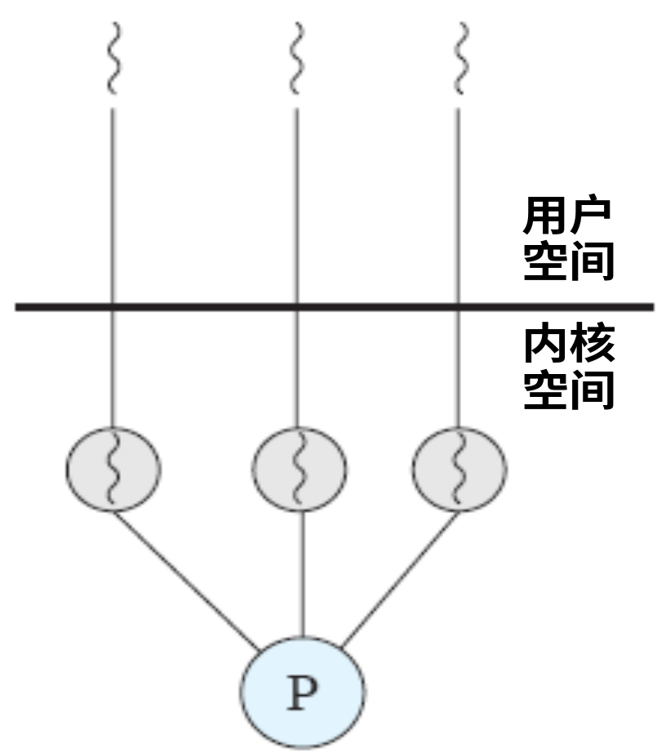
2.4.2 内核级线程与用户级线程
内核级线程KLT, Kernel-Level Threads
线程管理的所有工作由OS内核来做
OS提供了一个应用程序设计接口API，供开发者使用KLT
OS直接调度KLT

Slide 89
2.4.2 内核级线程与用户级线程
内核级线程的特点
进程中的一个线程被阻塞了，内核能调度同一进程的其它线程占有处理器运行
多处理器环境中，内核能同时调度同一进程中多个线程并行执行
内核自身也可用多线程技术实现，能提高操作系统的执行速度和效率
应用程序线程在用户态运行，线程调度和管理在内核实现，在同一进程中，控制权从一个线程传送到另一个线程时需要模式切换，系统开销较大

Slide 90
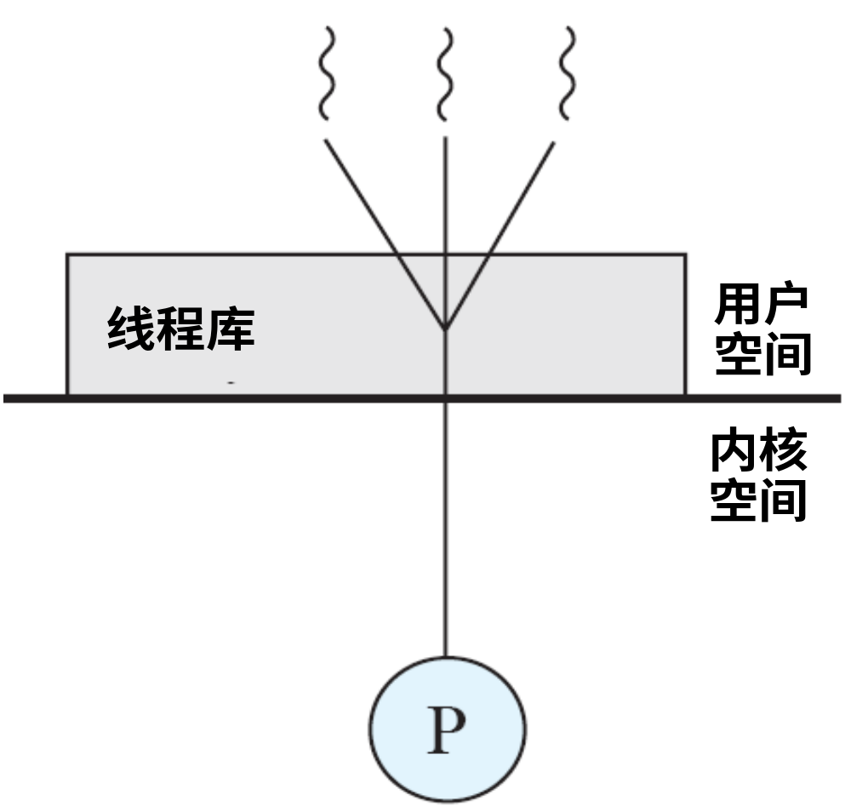
2.4.2 内核级线程与用户级线程
用户级线程ULT, User-Level Threads
线程管理的所有工作都由应用程序完成，内核没有意识到线程的存在
任何应用程序均需通过线程库进行程序设计，再与线程库连接后运行
线程库是一个用户级线程管理的例行程序包，提供多线程应用程序的开发和运行支撑环境

Slide 91
2.4.2 内核级线程与用户级线程
用户级线程的特点
所有线程管理数据结构均在进程的用户空间中，线程切换不需要内核模式，能节省模式切换开销和内核的宝贵资源
允许进程按应用特定需要选择调度算法，甚至根据应用需求裁剪调度算法
能运行在任何OS上，内核在支持ULT方面不需要做任何工作
不能利用多处理器的优点，OS调度进程，仅有一个ULT能执行
一个ULT的阻塞，将引起整个进程的阻塞

Slide 92
2.4.2 内核级线程与用户级线程
Jacketing技术
把阻塞式系统调用改造成非阻塞式的
当线程陷入系统调用时，执行jacketing程序
由jacketing 程序来检查资源使用情况，以决定是否执行进程切换或传递控制权给另一个线程

Slide 93
2.4.2 内核级线程与用户级线程
用户级线程 vs. 内核级线程
用户级线程
内核级线程
线程调度
用户空间
内核空间
进程
线程调度
进程调度
处理器
处理器
ULT适用于解决逻辑并行性问题
KLT适用于解决物理并行性问题

Slide 94
2.4.3 多线程实现的混合策略
多线程实现的混合策略
线程创建是完全在用户空间做的
单应用的多个ULT可以映射成一些KLT，通过调整KLT数目，可以达到较好的并行效果
用户空间
用户调度
线程库
内核空间
OS
调度
P
P

Slide 95
2.4.3 多线程实现的混合策略
多线程实现混合策略的特点
组合用户级线程/内核级线程设施
线程创建完全在用户空间中完成，线程的调度和同步也在应用程序中进行
一个应用中的多个用户级线程被映射到一些(小于等于用户级线程数目)内核级线程上
程序员可以针对特定应用和机器调节内核级线程的数目，以达到整体最佳结果
该方法将会结合纯粹用户级线程方法和内核级线程方法的优点，同时减少它们的缺点

Slide 96
2.4.3 多线程实现的混合策略
多线程混合策略下的线程状态
KLT三态，系统调度负责
ULT三态，用户调度负责
活跃态ULT代表绑定KLT的三态
活跃态ULT运行时可激活用户调度
非阻塞系统调用可使用Jacketing启动用户调度，调整活跃态ULT
Runnable
可运行态
Sleeping
睡眠态
活化
指派
剥夺
封锁
Active
活跃态
用户
调度
ULT
KLT
Running
运行态
系统
调度
时间片到或剥夺
阻塞系
统调用
指派
Runnable
可运行态
唤醒
Blocked
阻塞态

Slide 97
2.4.3 多线程实现的混合策略
多线程实现的各种策略总结
用户空间
用户空间
用户空间
线程库
线程库
内核空间
内核空间
内核空间
P
P
P
P
1）内核级线程
2）用户级线程
3）混合式线程
ULT
KLT
P
Process

Slide 98
2.5.2 处理器调度算法
习题
1.下面关于线程的叙述中，正确的是（ ）
A.不论是系统支持线程还是用户级线程，其切换都需要内核的支持。
B.线程是资源的分配单位，进程是调度和分配的单位。
C.不管系统中是否有线程，进程都是拥有资源的独立单位。
D.在引入线程的系统中，进程仍是资源分配和调度分派的基本单位。

Slide 99
2.5.2 处理器调度算法
习题
2.在支持多线程的系统中，进程P创建的若干个线程不能共享的是（ ）。
A. 进程P的代码段
B. 进程P中打开的文件
C. 进程P的全局变量
D. 进程P中某线程的栈指针
3.当发生线程切换时，涉及信息的保存和地址变化问题。（ ）

Slide 100
2.5 处理器调度
2.5.1 处理器调度的层次
2.5.2 处理器调度算法

Slide 101
2.5.1 处理器调度的层次
多线程实现混合策略的特点
处理器是计算机系统中的重要资源。
处理器调度算法对整个计算机系统的综合性能指标有重要影响。
可把处理器调度分成三个层次：
高级调度：又称长程调度，作业调度
决定能否加入到执行的进程池中
中级调度：又称平衡负载调度
决定主存中的可用进程集合
低级调度：又称短程调度，进程调度
决定哪个可用进程占用处理器执行

Slide 102
2.5.1 处理器调度的层次
处理器调度层次与进程状态转换
就绪态
运行态
终止态
新建态
等待态
低级调度
挂起等待态
挂起就绪态
高级调度
中级调度
中级调度

Slide 103
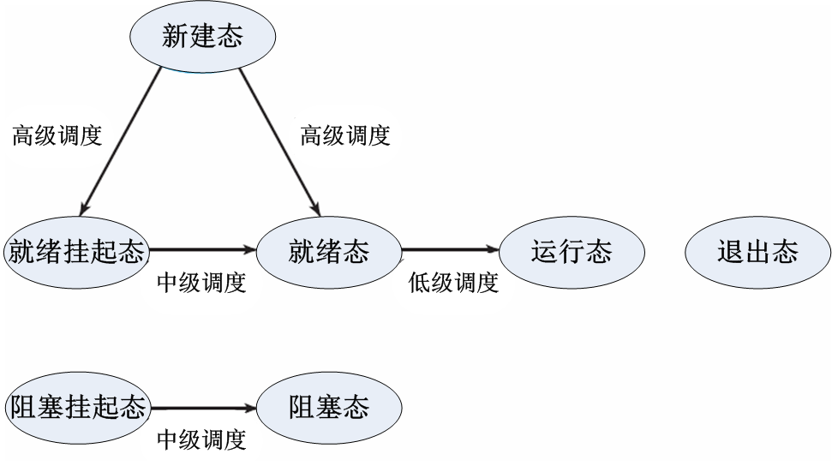
2.5.1 处理器调度的层次
处理器调度层次与关键状态转换

Slide 104
2.5.1 处理器调度的层次
高级调度
分时OS中，高级调度决定：
是否接受一个终端用户的连接
命令能否被系统接纳并构成进程
新建态进程是否加入就绪进程队列
批处理OS中，高级调度又称为作业调度，功能是按照某种原则从后备作业队列中选取作业进入主存，并为作业做好运行前的准备工作和完成后的善后工作

Slide 105
2.5.1 处理器调度的层次
中级调度
引进中级调度是为了提高内存利用率和作业吞吐量
中级调度决定那些进程被允许驻留在主存中参与竞争处理器及其他资源，起到短期调整系统负荷的作用
中级调度把一些进程换出主存，从而使之进入“挂起”状态，不参与进程调度，以平顺系统的负载

Slide 106
2.5.1 处理器调度的层次
低级调度
低级调度：又称处理器调度、进程调度、短程调度，按照某种原则把处理器分配给就绪态进程或内核级线程
进程调度程序：又称分派程序，操作系统中实现处理器调度的程序，是操作系统的最核心部分
处理器调度策略的优劣直接影响到整个系统的性能

Slide 107
2.5.1 处理器调度的层次
低级调度的调度方式：
（1）非剥夺式（非抢先式）
调度程序一旦把cpu分配给某一进程/线程后，便让他一直运行下去，直到进程完成或发生某事件不能运行时，才将cpu分配给其他进程。
这种调度方式通常用于批处理系统中。
优点：简单，系统开销小
缺点：难以满足紧急任务的要求，实时系统不宜采用。

Slide 108
2.5.1 处理器调度的层次
低级调度的调度方式：
2）剥夺式（抢先式）
当一个进程/线程正在处理器上执行时，调度程序可根据某种原则剥夺cpu分配给其他进程/线程。
这种调度方式通常用于分时系统和实时系统中。
剥夺的原则：
优先权原则
短作业（进程）优先原则
时间片原则

Slide 109
2.5.1 处理器调度的层次
低级调度的主要功能
记住进程或内核级线程的状态
决定某个进程或内核级线程什么时候获得处理器，以及占用多长时间
把处理器分配给进程或内核级线程
收回处理器
低级调度是各类操作系统必备的，在纯粹的分时系统或实时系统中，通常不需高级调度。一般系统都有高级调度和低级调度；功能完善的系统引入了中级调度。

Slide 110
2.5.1 处理器调度的层次
处理器三级调度模型
高级调度
超时
后备作业队列
就绪队列
低级调度
处理器
完成
交互式用户
挂起就绪队列
挂起等待队列
中级调度
等待队列
事件
出现
等待事件

Slide 111
2.5.1 处理器调度的层次
处理器两级调度模型
时间片完
高级调度
低级调度
进程完成
就绪
队列
后备
作业
队列
CPU
等待
队列
事件发生
等待事件

Slide 112
2.5.1 处理器调度的层次
作业与进程关系
（1）作业（job）
用户提交给操作系统计算的一个独立任务。
（2）作业步（job step）
一个作业可划分成若干加工步骤，称为一个作业步
典型的作业控制过程：
“编译”、“链接”、 “装入”、“运行”
（3）进程：是已提交完毕并选中运行的作业的执行实体，处于运行、
就绪、等待等多个状态的变化之中。
（4）作业控制块（ Job Control Block ，JCB）
为有效地管理作业，必须为进入系统的每个作业建立作业控制块。JCB是在批作业进入系统时，由Spooling系统建立的，它是作业存在于系统的标志，作业撤离时，JCB也被撤销。

Slide 113
2.5.1 处理器调度的层次
批处理作业的组织和管理
一个作业从进入系统到运行结束经历四个不同的状态：
输入状态
后备状态
执行状态
完成状态

Slide 114
2.5.2 处理器调度算法
选择处理器调度算法的原则
l .资源利用率（特别是CPU利用率）
CPU利用率=CPU有效工作时间/CPU总的运行时间，
CPU总的运行时间=CPU有效工作时间+CPU空闲等待时间。
2.吞吐率
单位时间内处理的作业数。
评价批处理系统性能的另一个重要指标。
3.公平性
确保每个用户每个进程获得合理的CPU份额或其他资源份额，不会出现饿死情况。

Slide 115
2.5.2 处理器调度算法
选择处理器调度算法的原则
4.响应时间
交互式进程从提交一个请求(命令)到接收到响应之间的时间间隔称响应时间。
响应时间包括：请求传送到CPU时间、CPU处理请求的时间、响应回送到终端显示器的时间。
使交互式用户的响应时间尽可能短，或尽快处理实时任务，这是分时系统和实时系统衡量调度性能的一个重要指标。

Slide 116
2.5.2 处理器调度算法
选择处理器调度算法的原则
5.周转时间
批处理用户从作业提交给系统开始，到作业完成为止的时间间隔称作业周转时间。
包括四部分时间：在外存后备队列上等待作业调度的时间，相应进程在就绪队列中等待进程调度的时间，进程在cpu上执行的时间、进程等待I/O操作完成的时间。
应使作业周转时间或平均作业周转时间尽可能短，这是批处理系统衡量调度性能的一个重要指标。应使作业周转时间或平均作业周转时间尽可能短。

Slide 117
2.5.2 处理器调度算法
周转时间
作业i提交给系统的时刻是t_{s}，完成时刻是t_{f}，该作业的周转时间t_{i}为：t_{i} = t_{f} – t_{s}
周转时间=作业等待时间+作业运行时间。
为了提高系统的性能，要让若干个用户的平均作业周转时间和平均带权周转时间最小。
平均作业周转时间 T
T = (Σt_{i}) / n

Slide 118
2.5.2 处理器调度算法
周转时间
带权周转时间 w_{i}
如果作业i的周转时间为t_{i}，所需运行时间为t_{k}，则：
w_{i}=t_{i} /t_{k}
平均作业带权周转时间 W
W = (Σw_{i}) / n

Slide 119
2.5.2 处理器调度算法
一、优先数调度算法
不同系统中由于其类型和系统目标不同，采用的调度算法也不同。
有多种调度算法，有的算法仅适用于作业调度，有的仅适用于进程/线程调度，但大多数对二者都适用。
先来先服务（First Come First Served，FCFS ）
最简单的调度算法，即可用于作业调度，也可用于进程调度
按作业（进程）来到的先后次序进行调度。

Slide 120
2.5.2 处理器调度算法
举例
进程 | 到达时间 | 服务时间 | 开始时间 | 完成时间 | 周转时间 | 带权周转时间
A | 0 | 4 | 0 | 4 | 4 | 1
B | 1 | 3 | 4 | 7 | 6 | 2
C | 2 | 5 | 7 | 12 | 10 | 2
D | 3 | 2 | 12 | 14 | 11 | 5.5
E | 4 | 4 | 14 | 18 | 14 | 3.5
平均周转时间=9 平均带权周转时间=2.8
优点：易于实现
缺点：调度程序每次选择的作业是等待时间最久的，而不管作业的运行时间的长短，此算法效率低；
有利于长作业，不利于短作业

Slide 121
2.5.2 处理器调度算法
一、优先数调度算法
最短作业（进程）优先算法（SJF/SPF）
可用于作业调度和进程调度。
估计作业（进程）的CPU运行时间，选取估计时间最短的作业（进程）投入运行。
进程 | 到达时间 | 服务时间 | 开始时间 | 完成时间 | 周转时间 | 带权周转时间
A | 0 | 4 | 0 | 4 | 4 | 1
B | 1 | 3 | 6 | 9 | 8 | 2.67
C | 2 | 5 | 13 | 18 | 16 | 3.1
D | 3 | 2 | 4 | 6 | 3 | 1.5
E | 4 | 4 | 9 | 13 | 9 | 2.25
平均周转时间=8 平均带权周转时间=2.1

Slide 122
2.5.2 处理器调度算法
一、优先数调度算法
最短作业（进程）优先算法（SJF）
优点：
(1)易于实现。
(2)在一般情况下这种调度算法比先来先服务调度算法的调度性能好。
缺点：
(1)作业（进程）的执行时间是用户估计的，不一定准确，所以实现时不一定真正做到短作业优先调度。
(2)对长作业不利
若系统不断接受新作业，就有可能使长作业长时间得不到调度。出现饥饿现象。
(3)缺少剥夺机制，对分时、实时系统仍不理想。

Slide 123
2.5.2 处理器调度算法
一、优先数调度算法
最短剩余时间优先（SRTF）
进程 | 到达时间 | 服务时间 | 开始时间 | 完成时间 | 周转时间 | 带权周转时间
A | 0 | 8
B | 1 | 4
C | 2 | 9
D | 3 | 5

Slide 124
2.5.2 处理器调度算法
一、优先数调度算法
响应比最高者优先算法（HRRF）
FCFS与SJF是片面的调度算法。FCFS只考虑作业等候时间而忽视了作业的计算时间，SJF只考虑用户估计的作业计算时间而忽视了作业等待时间。
HRRF是介于这两者之间的折中算法，既考虑作业等待时间，又考虑作业的运行时间，既照顾短作业又不使长作业的等待时间过长，改进了调度性能。

Slide 125
2.5.2 处理器调度算法
一、优先数调度算法
响应比最高者优先算法（HRRF）
响应比R = 作业周转时间 / 作业处理时间
=（作业处理时间+作业等待时间）/ 作业处理时间
= 1 +（作业等待时间 / 作业处理时间）
响应比最高者优先算法：每次调度时，计算所有作业的响应比，选择响应比最高的调度。
短作业容易得到较高响应比
长作业等待时间足够长后，也将获得足够高的响应比，饥饿现象不会发生。

Slide 126
2.5.2 处理器调度算法
一、优先数调度算法
响应比最高者优先算法（HRRF）
进程 | 到达时间 | 服务时间 | 开始时间 | 完成时间 | 周转时间 | 带权周转时间
A | 0 | 4 | 0 | 4 | 4 | 1
B | 1 | 3 | 4 | 7 | 6 | 2
C | 2 | 5 | 9 | 14 | 12 | 2.4
D | 3 | 2 | 7 | 9 | 6 | 3
E | 4 | 4 | 14 | 18 | 14 | 3.5
平均周转时间=8.4 平均带权周转时间=2.38
计算响应比导致一定的时间开销，此算法性能介于FCFS和SJF之间。

Slide 127
2.5.2 处理器调度算法
二、优先级调度算法（HPF）
为作业或进程确定优先级，选择优先级最高的作业或进程调度。
优先级类型
（1）静态优先级
在进程创建时确定优先级，在进程运行时保持不变。
确定优先级方法：
系统确定（内部优先级） ：考虑进程运行时间、使用资源，进程类型。
用户确定（外部优先级） ：考虑进程紧迫程度，计费与进程优先级有关。
（2）动态优先级
在进程创建时创立一个优先级，系统在运行的过程中，根据系统的设计目标，不断地调整进程的优先级，这种方法的优点是能比较客观地反映进程的实际情况和保证达到系统设计目标。
如等待时间长优先级可改变 。

Slide 128
2.5.2 处理器调度算法
三、时间片轮转调度算法（RR）
分时系统中常用时间片轮转法。
把CPU划分成若干时间片,并且按顺序分配给就绪队列中的每一个进程，进程轮流占有CPU，当时间片用完时，即使进程未执行完毕，系统也剥夺该进程的CPU，将该进程排在就绪队列末尾，等候下一轮调度。
1.时间片大小的确定
时间片大小对系统性能有很大影响。时间片太小，会导致频繁切换，增大系统开销；时间片太大，轮转一次时间加长，进程在一个时间片内完成，时间片轮转算法退化为FCFS算法，无法满足交互式用户需求。
确定时间片长度要从进程数目、切换开销、系统效率和响应时间等多方面加以考虑。500ms或200ms是一个比较合适的时间片长度。

Slide 129
2.5.2 处理器调度算法
三、时间片轮转调度算法（RR）
2. RR改进
RR由于采用固定时间片和仅有一个就绪队列，所以服务质量不够理想，进一步改进沿两个方向：
（1）将固定时间片改为可变时间片
引入可变时间片轮转调度算法
（2）将单就绪队列改为多就绪队列
引入多级反馈队列调度算法

Slide 130
2.5.2 处理器调度算法
四、分级调度算法（MLFQ）
设置多个就绪队列，并为各个队列赋予不同的优先级，第一个队列最高，第二个次之……；各个队列时间片大小也不同，在优先级越高的队列中，为每个进程分配的时间片越小。
处理器调度先从第一个就绪进程队列中选取进程，同一队列中的进程按FCFS算法进行排队。只有在未选到时，才从较低一级的就绪进程队列中选取。
当新进程进入内存后，首先放在第一个队列末尾，到轮到该进程执行时，如在该时间片完成，便可撤离系统；若未完成，则将该进程转入第二个队列末尾…

Slide 131
2.5.2 处理器调度算法
四、分级调度算法（MLFQ）
该算法具有较好的性能，能满足各类应用的需要。
分时交互型短作业：通常在第一队列规定的时间片完成，可使终端型用户满意。
短批处理作业：通常在第一队列和第二队列各执行一个时间片就能完成，周转时间仍很短。
长批处理作业：它将依次在第1，2，3…n个队列中运行。

Slide 132
2.5.2 处理器调度算法
四、分级调度算法（MLFQ）
低级就绪队列
超过时间片
选中,时间片500ms
等待其
他外设
启动其他外设
启动磁盘磁带
等待磁
盘磁带
运行
选中,时间片100ms
选中,时间片200ms
高级就绪队列
中级就绪队列

Slide 133
2.5.2 处理器调度算法
分级调度算法的分级原则
一般分级原则
外设访问
交互性
时间紧迫程度
系统效率
用户立场
…

Slide 134
2.5.2 处理器调度算法
现代OS的分级调度算法
现代操作系统的低级调度实现模型
多个高优先级的实时进程队列，如：硬实时、网络、软实时
多个分时任务的进程队列，根据基准优先数和执行行为调整
队列数可能多达32-128个…

Slide 135
2.5.2 处理器调度算法
五、彩票调度算法
基本思想：为进程发放针对系统各种资源（如CPU时间）的彩票；当调度程序需要做出决策时，随机选择一张彩票，持有该彩票的进程将获得系统资源
合作进程之间的彩票交换

Slide 136
2.5.2 处理器调度算法
习题
【例】A~E均已到达，运行时间分别为10,6,2,4,8，优先级规定为3、5、2、1、4，其中5为最高级，不考虑系统开销，计算出平均作业周转时间。
（1）FCFS(A-B-C-D-E顺序)
（2）优先级调度
（3）时间片轮转

Slide 137
2.5.2 处理器调度算法
习题
1.操作系统中,可以并行工作的基本单位是([1]),([1])也是系统资源分配的基本单位,它是由([2])组成的,它与程序的主要区别是([3])。
供选择的答案:
[1]: A.作业 B.函数 C.进程 D.过程
[2]: A.程序,数据和PCB B.程序,数据和标识符
C.程序,标识符和PCB D.数据,标识符和PCB
[3]:A.程序有状态,而它没有
B.它有状态,而程序没有
C.程序可占用资源,而它不可
D.它可占用资源,而程序不可
【答案】 C, A, B

Slide 138
2.5.2 处理器调度算法
习题
2.在三种基本类型的操作系统中，都设置了进程调度，在批处理系统中还应设置( )调度
A 作业
B 进程
C 中级
D 多处理机
【答案】A

Slide 139
2.5.2 处理器调度算法
习题
3.最适合分时系统的进程调度算法是（）
A FCFS
B SJF
C 优先数法
D 轮转法
【解答】D

Slide 140
2.5.2 处理器调度算法
习题
4.（ ）优先权是在创建进程时确定的，确定之后在整个进程运行期间不再改变
A 先来先服务
B 静态
C 动态
D 短作业
【答案】 B

Slide 141
2.5.2 处理器调度算法
习题
5.下列进度调度算法中，综合考虑进程等待时间和执行时间的是（ ）
A 时间片轮转调度算法
B 短进程优先调度算法
C 先来先服务调度算法
D 高响应比优先调度算法
【答案】D

Slide 142
2.5.2 处理器调度算法
习题
6.下列算法中，（）只能采用非抢占调度方式
A 高优先权法
B 时间片轮转法
C FCFS调度算法
D 短作业优先算法
【解答】C

Slide 143
2.5.2 处理器调度算法
习题
7.在下列叙述中，正确的一条是 ( )。
（A）分时系统中，时间片越小，响应时间越长
（B）多道程序的引入，主要是为了提高CPU及其它资源的利用率
（C）飞机票计票系统是分时系统
（D）PCB是进程存在的唯一标志，而程序是系统感知进程存在的唯一实体
【答案】 B

Slide 144
2.5.2 处理器调度算法
习题
【综例1】限制为2道的多道程序系统中，有4个作业进入系统，其中进入系统时间、估计运行时间如表，系统采用SJF(最短作业优先)作业调度算，采用SRTF(最短剩余时间优先)进程调度算法，填充下表：
作业 | 进入系统时间 | 估计运行时间/min | 开始运行时间 | 结束运行时间 | 周转时间
A | 10:00 | 30
B | 10:05 | 20
C | 10:10 | 5
D | 10:20 | 10

Slide 145
2.5.2 处理器调度算法
习题
【综例2 】有一个4道程序的操作系统中，若在一段时间内先后到达6个作业，其中提交时间、估计运行时间如表，系统采用剩余SJF调度算法，作业被调入系统后中途不会退出，但作业运行时可被剩余时间更短的作业所抢占，填充下表。
作业 | 提交时间 | 估计运行时间/min | 开始运行时间 | 结束运行时间 | 周转时间
1 | 8:00 | 60
2 | 8:20 | 35
3 | 8:25 | 20
4 | 8:30 | 25
5 | 8:35 | 5
6 | 8:40 | 10

Slide 146
2.5.2 处理器调度算法
习题
【综例3】有一个具有两道作业的批处理系统，作业调度采用短作业优先调度算法，进程调度采用优先数为基础的抢占式调度算法。下表中作业优先数即为进程优先数，优先数越小优先级越高。
（1）填表
（2）计算作业的平均周转时间
作业名 | 到达时间 | 估计运行时间 | 优先数 | 进入内存时间 | 进程结束时间 | 周转时间
A | 8:00 | 40 | 3
B | 8:20 | 30 | 1
C | 8:30 | 50 | 2
D | 8:50 | 20 | 4

Slide 147
本章小结
处理器与寄存器（用户程序可见寄存器、控制与状态寄存器）
指令与处理器模式（特权指令/非特权指令、用户态/内核态）
中断源（硬件故障、程序性、自愿性、I/O、外部）
中断系统（中断响应、中断处理程序）
多中断的响应与处理（中断屏蔽、中断优先级、多重中断事件处理）
进程状态（运行态、就绪态、等待态、新建态、终止态、挂起就绪态、挂起等待态）
进程的数据描述（进程控制块、进程映像、进程上下文）
进程控制程序（创建、撤销、阻塞、唤醒、挂起、激活）
进程切换与模式切换（进程上下文切换、处理器模式切换）
操作系统的执行模式（操作系统服务例程嵌入应用进程中运行、操作系统服务例程作为独立进程运行）

Slide 148
本章小结
多线程技术（提出、优点、应用）
内核级线程、用户级线程
多线程实现的混合策略
混合策略下的线程状态（内核级线程：运行态、就绪态、等待态；用户级线程：活跃态、就绪态、睡眠态）
处理器调度的层次（高级调度、中级调度、低级调度）
选择处理器调度算法的原则（资源利用率、吞吐率、公平性、响应时间、作业周转时间）
优先数调度算法（FCFS、SJF/SPF、SRTF、HRRF）
优先级调度算法（静态优先级、动态优先级）
时间片轮转调度算法（RR）
分级调度算法（MLFQ）
彩票调度算法

